Slide 1
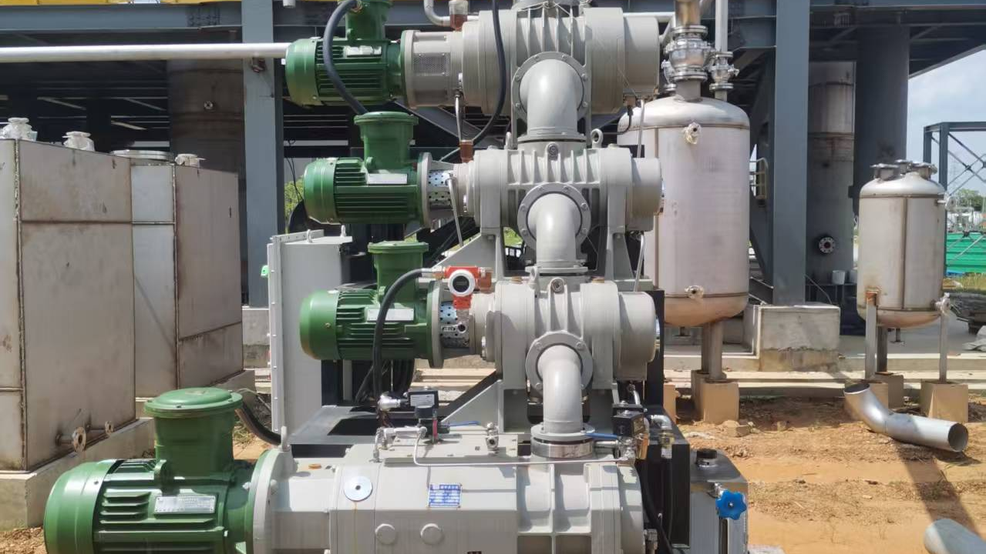
LEAKLAB VACUUM
Комбинированная рекуперация растворителей
Компрессия, конденсация, мембранное разделение и адсорбционная доочистка в едином контуре
ТЕХНОЛОГИЧЕСКИЙ ОБЗОР • 2026
Notes:
[Sources]
- Source image: 20acaad8bffb87671d55da8979034ced.jpg, supplied 2026-08-25
[/Sources]

Slide 2
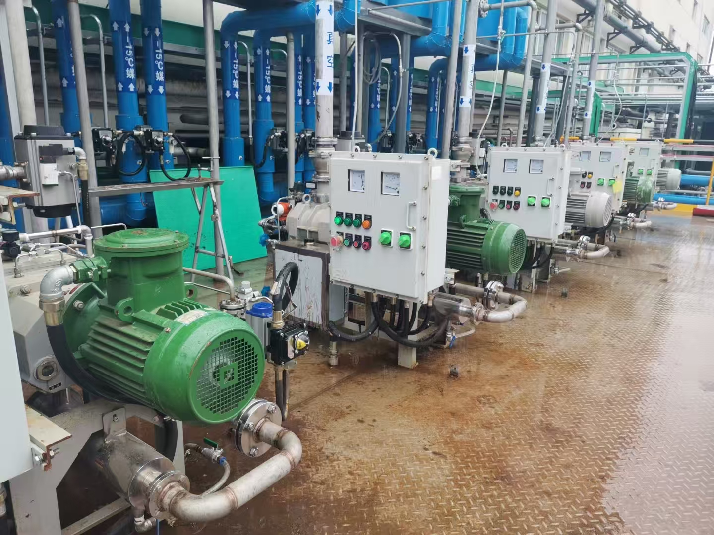
02 / КОНТЕКСТ ПРОЦЕССА
Задача — управлять всем профилем выброса
Источники паров — хранение, синтез, перегрузка, перегонка, концентрация и сушка.
Нагрузка меняется по времени, температуре и составу; средний расход не описывает пиковые режимы.
Цель проекта — извлечь полезный компонент, стабилизировать вакуум и передать на финишную очистку только остаточную нагрузку.
Выбор схемы начинается с материального баланса, а не с модели насоса.
Реальная промышленная компоновка из предоставленных материалов; объект и заказчик не идентифицированы.
LEAKLAB VACUUM • РЕКУПЕРАЦИЯ РАСТВОРИТЕЛЕЙ
02
Notes:
[Sources]
- Source image: 027a1777eb316c95c5817d7e1174f608.jpg
- Technical basis: Compression + Condensation + Membrane Separation Overview.docx, pp. 4–6
[/Sources]

Slide 3
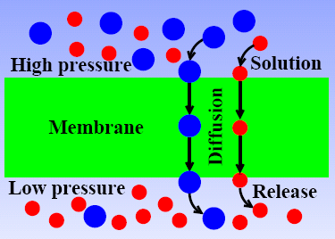
03 / ФИЗИЧЕСКИЙ ПРИНЦИП
Как работает мембранная ступень
РАСТВОРЕНИЕ
Молекулы компонента растворяются в селективном слое на стороне высокого давления.
ДИФФУЗИЯ
Разность парциальных давлений переносит компоненты с различной скоростью.
РАЗДЕЛЕНИЕ
Пермеат обогащается растворителем, ретентат — воздухом или азотом.
LEAKLAB VACUUM • РЕКУПЕРАЦИЯ РАСТВОРИТЕЛЕЙ
03
Notes:
[Sources]
- Source figure: Compression + Condensation + Membrane Separation Overview.docx, p. 2
- Source text: same document, pp. 1–2
[/Sources]

Slide 4
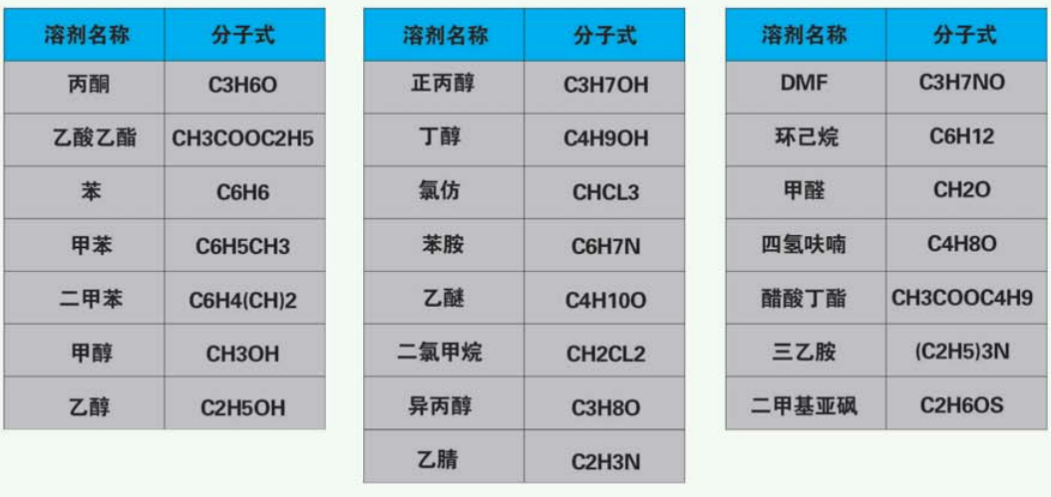
04 / ОБЛАСТЬ ИНТЕРЕСА
Компоненты, перечисленные в источнике
РАССМАТРИВАЕМЫЕ ГРУППЫ
кетоны и спирты
ароматические углеводороды
хлорорганические соединения
сложные и простые эфиры
ДМФА, ДМСО, ацетонитрил и другие
Перечень не подтверждает совместимость конкретной мембраны: нужны данные производителя и испытания фактической смеси.
LEAKLAB VACUUM • РЕКУПЕРАЦИЯ РАСТВОРИТЕЛЕЙ
04
Notes:
[Sources]
- Source figure and list: Compression + Condensation + Membrane Separation Overview.docx, p. 4
[/Sources]

Slide 5
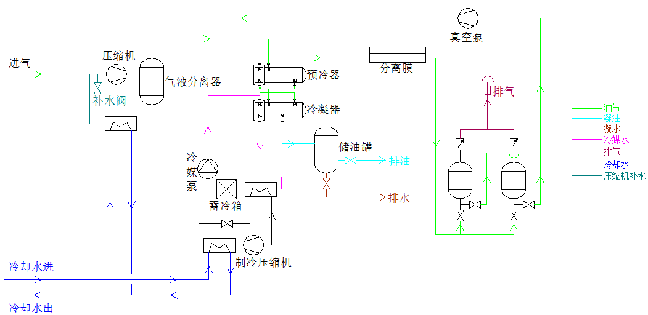
05 / МАРШРУТ ПОТОКОВ
Четыре ступени замкнутого контура
Компрессия
01
Повышает парциальное давление растворителя.
Конденсация
02
Переводит извлекаемую долю в жидкую фазу.
Мембрана
03
Возвращает растворитель-обогащенный пермеат на вход.
Доочистка
04
Снижает остаточную нагрузку; десорбция возвращается в контур.
LEAKLAB VACUUM • РЕКУПЕРАЦИЯ РАСТВОРИТЕЛЕЙ
05
Notes:
[Sources]
- Source process diagram: Compression + Condensation + Membrane Separation Overview.docx, p. 6
- Russian route translated from source paragraph, p. 6
[/Sources]

Slide 6
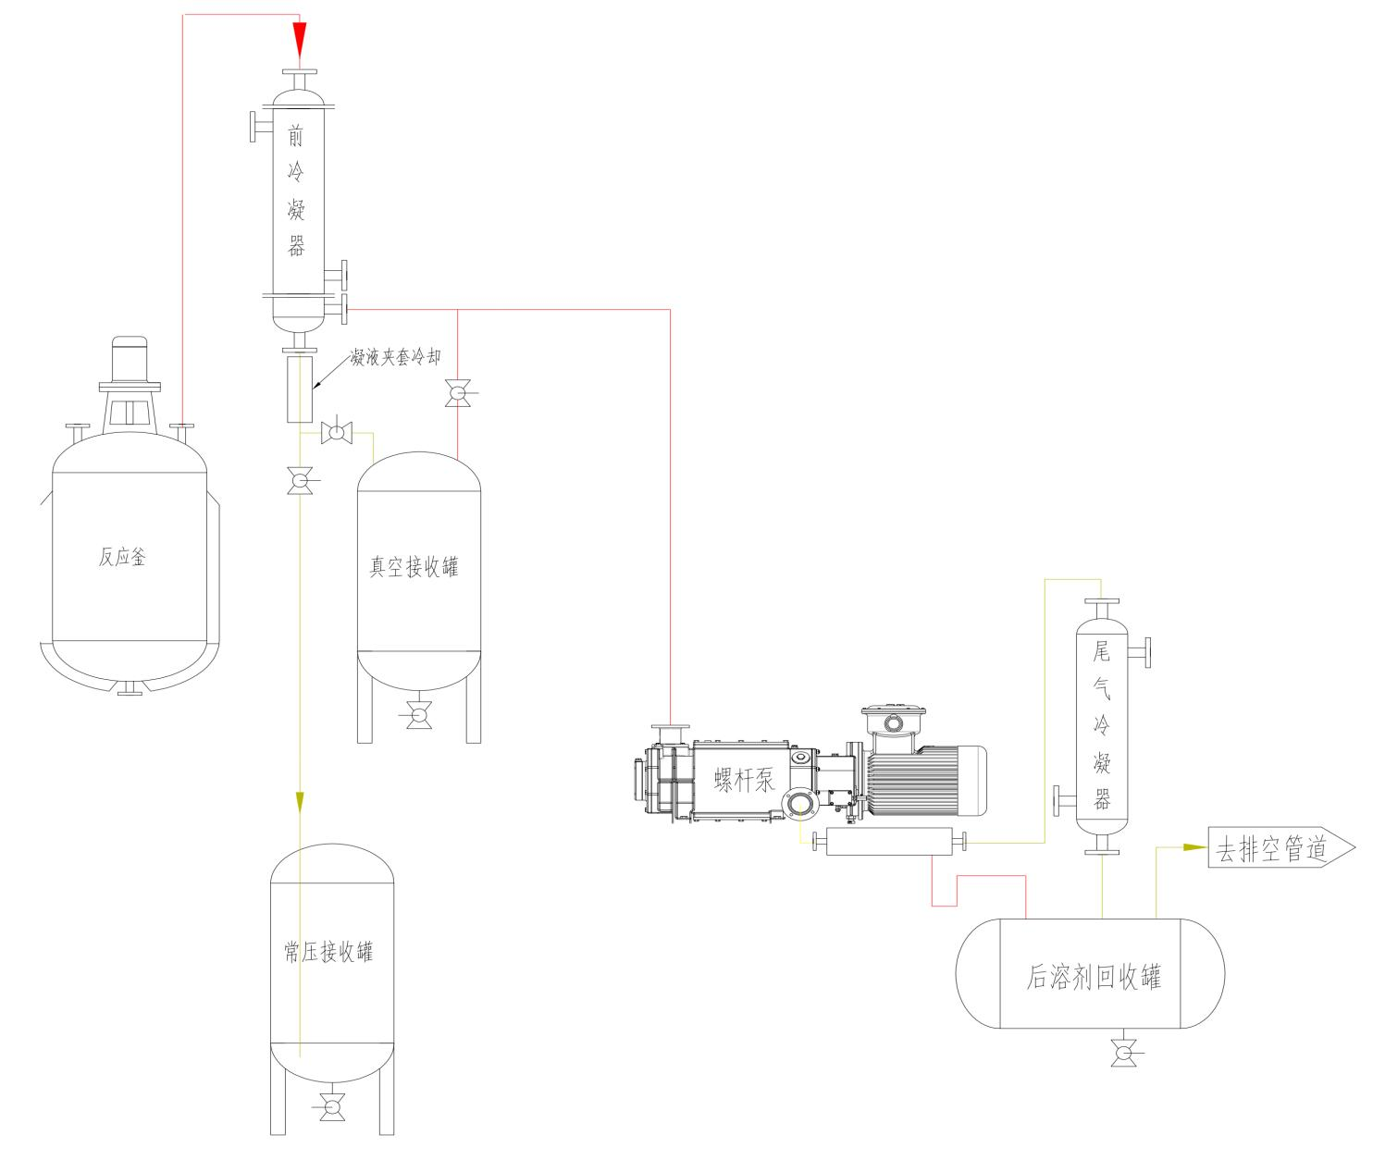
06 / ВТОРИЧНАЯ СТУПЕНЬ
Постконденсационная рекуперация
РУССКИЙ КЛЮЧ К СХЕМЕ
1. Реактор — источник парогазовой смеси.
2. Фронтальный конденсатор — первая жидкая фракция.
3. Вакуумный приемник — отделение жидкости перед насосом.
4. Сухой винтовой насос — поддержание вакуума и перенос газа.
5. Хвостовой конденсатор — вторичная конденсация после насоса.
6. Приемник растворителя — сбор извлеченного компонента.
LEAKLAB VACUUM • РЕКУПЕРАЦИЯ РАСТВОРИТЕЛЕЙ
06
Notes:
[Sources]
- Source schematic: Post condensation recovery (secondary recovery).png, supplied 2026-08-25
- Russian legend is a direct translation of visible Chinese equipment labels.
[/Sources]

Slide 7
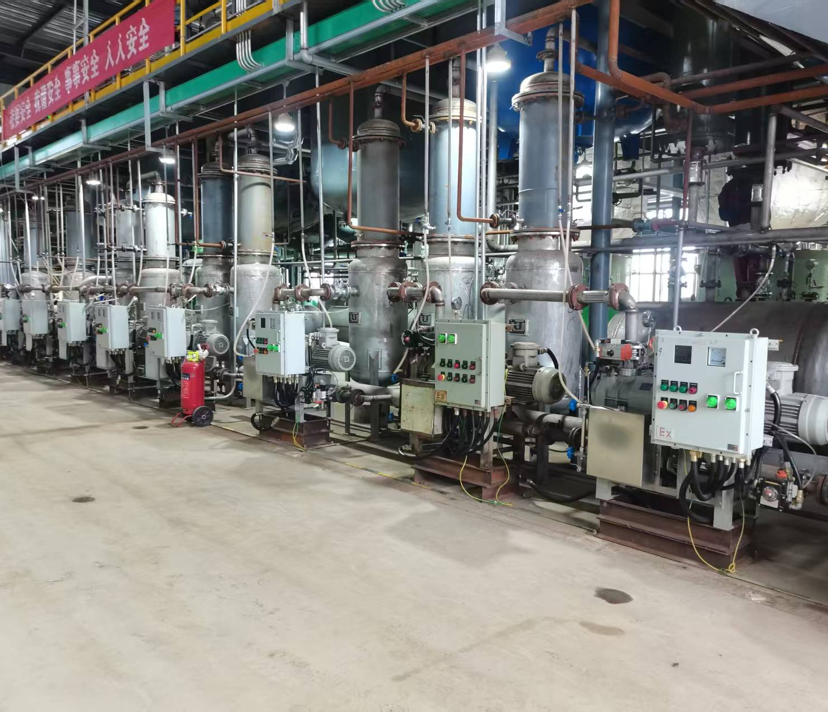
07 / ПРОЕКТНЫЕ ПЕРЕМЕННЫЕ
Что определяет реальный результат
СОСТАВ
компоненты, влажность, аэрозоль, возможные реакции
РЕЖИМ
средний и пиковый расход, профиль партии, температура
ХОЛОД
температура и расход охлаждающей воды или холодоносителя
БЕЗОПАСНОСТЬ
взрывозащита, материалы, герметичность, продувка
КРИТЕРИЙ
целевой состав газа и назначение возвращаемой жидкости
LEAKLAB VACUUM • РЕКУПЕРАЦИЯ РАСТВОРИТЕЛЕЙ
07
Notes:
[Sources]
- Source image: 515da24d37411a314d0851236ac07576.jpg
- Input fields consolidated from Condition Investigation Form (for industries such as medicine and chemicals).docx
[/Sources]

Slide 8
08 / ПРЕДПРОЕКТНАЯ ПРОВЕРКА
Данные превращаются в проект через пять проверок
01
материальный баланс
02
точки росы и конденсация
03
совместимость материалов
04
рабочее окно мембраны и адсорбента
05
автоматика и безопасные сценарии
Без этих данных нельзя обещать эффективность, состав очищенного газа или ресурс оборудования.
LEAKLAB VACUUM • РЕКУПЕРАЦИЯ РАСТВОРИТЕЛЕЙ
08
Notes:
[Sources]
- Engineering checklist derived from both translated source documents; no performance claim added.
[/Sources]

Slide 9
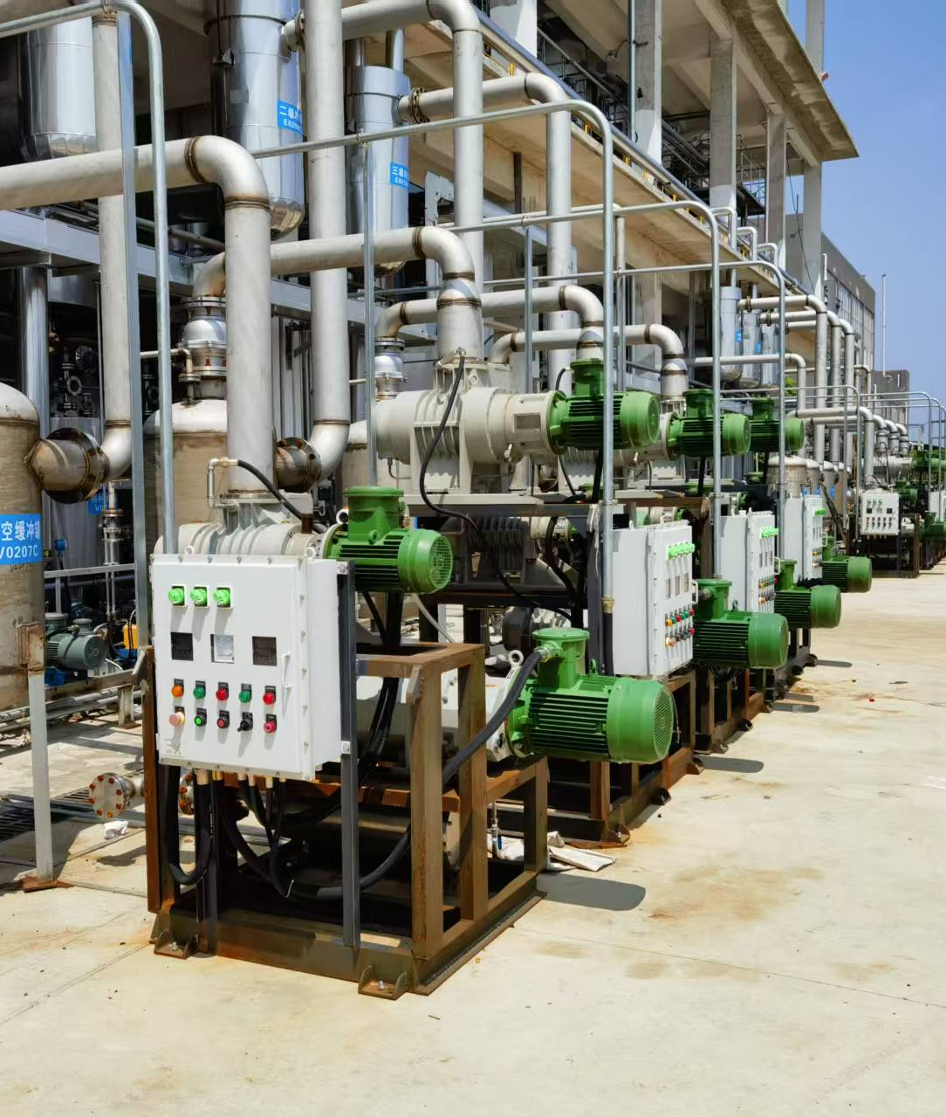
Следующий шаг — заполнить опросный лист
Приложите технологическую схему, анализ газа и профиль нагрузки. На этой основе можно проверить архитектуру контура и подготовить техническое задание.
mail@leaklabvacuum.ru
Notes:
[Sources]
- Source image: 49a7514679084df30ed5e6d33fd847f9.jpg
- Contact supplied by user: mail@leaklabvacuum.ru
[/Sources]

